Slide 1
What’s the difference between PP and OOP?
Q1
PP는 절차지향 프로그램으로 한 파일 내에 코드를 나열하는 방식이다. 코드 길이가 길어져 수정이 어렵다.
다만, 컴퓨터가 컴파일을 함에 있어 속도적으로 조금 더 유리하다.
2. OPP는 객체지향 프로그램으로 순서에 관계 없이 기능에 따라 각각의 파일로 객체를 따로 코딩하여
결합하여 사용한다. 수정에 용이하지만 각각의 부분을 결합할 때 주의가 필요하며 비교적 용량이 크다.

Slide 2
What’s the difference between “Class” and “Object”?
Q2
클래스는 객체를 만들어내기 위한 틀이며 연관된 변수와 매서드의 집합이다.
객체(object)는 소프트웨어에서 구현할 대상, 클래스 내에서 타입(변수)으로 선언된 것을 말한다.
클래스 > 객체

Slide 3
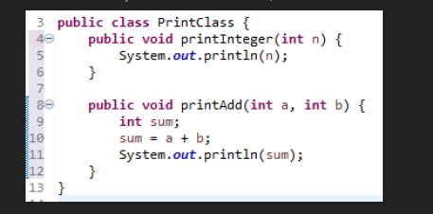
How do we call the functions?
Q3
해당 화면에서는 static이 아니므로 객체 생성이 우선 적으로 필요하다
“클래스명 객체명 = new 클래스명();” 으로 객체를 생성하고 생성된 객체명을 통해
“객체명.메서드명(인자)”의 형태로 함수를 불러올 수 있다.
Ex) PrintClass print = new PrintClass();
print.printInteger(2)
--→ 결과 값: 2

Slide 4
Q4
Explain “Class”, “Object” and “Instance”.
클래스는 ‘설계도’, 객체는 ‘설계도로 구현한 모든 대상
클래스의 타입으로 선언되었을 때 객체라고 부르고,
그 객체가 메모리에 할당되어 실제 사용될 때 인스턴스라고 부른다.
객체는 클래스 내에 선언된 어떠한 모양, 인스턴스는 객체가 실사용 되는 것.

Slide 5
Q5
Explain “Method” and “Function”.
함수는 특정 클래스에 종속되어 있지 않고 객체선언을 하거나 클래스명을 명시하지 않고도 사용이 가능하다.
메서드는 함수와 비슷하나 큰 차이로는 클래스에 종속되어 있다는 점이 있다.

Slide 6
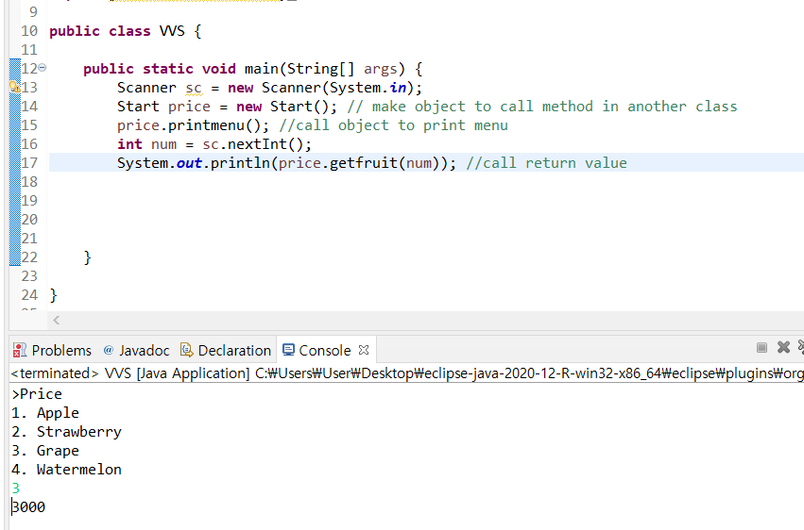
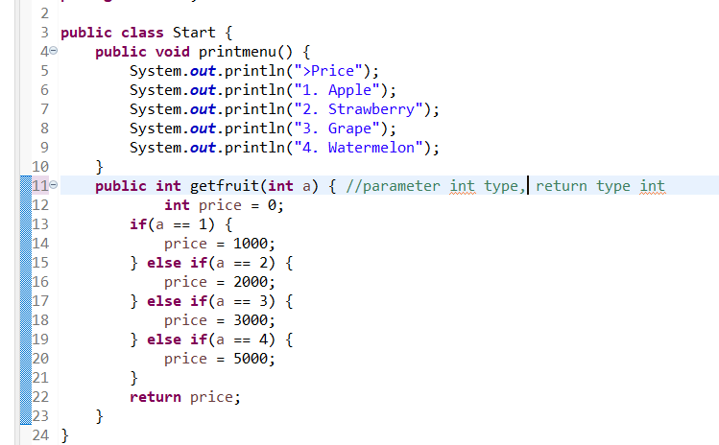
P1

Slide 7
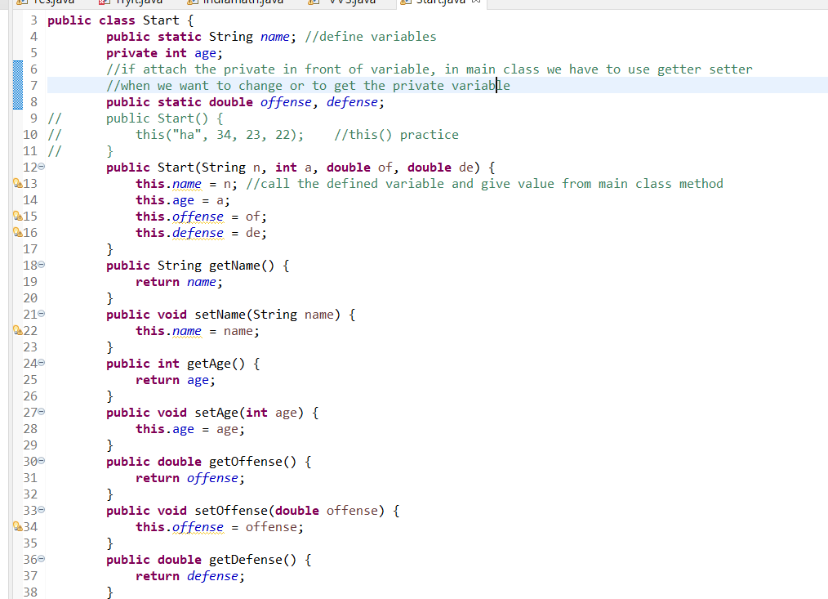
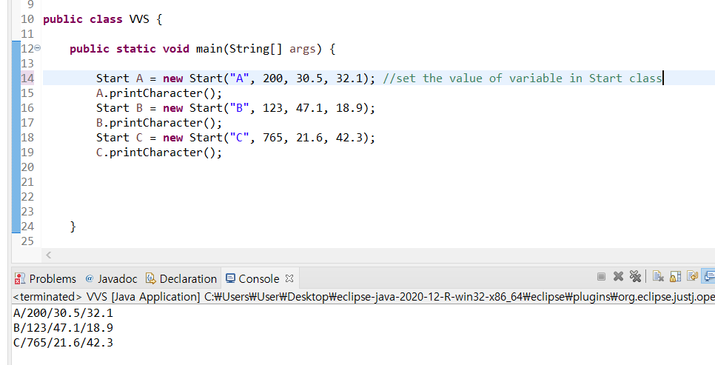
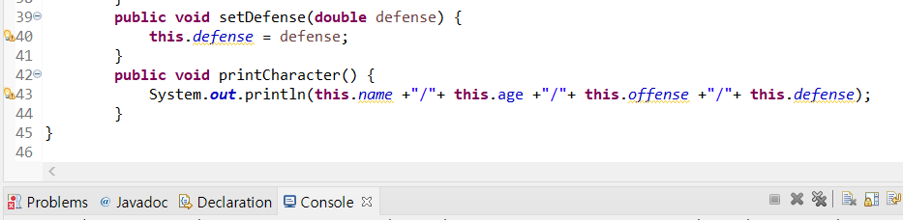
P2

Slide 8
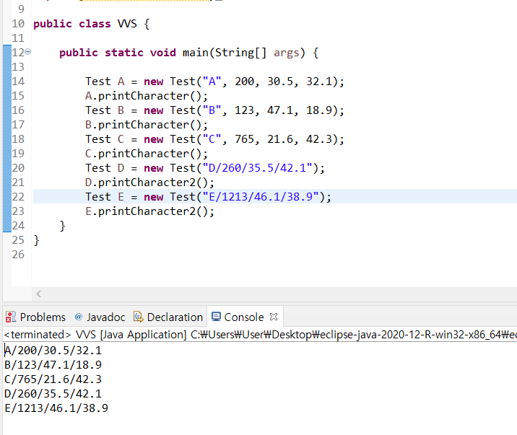
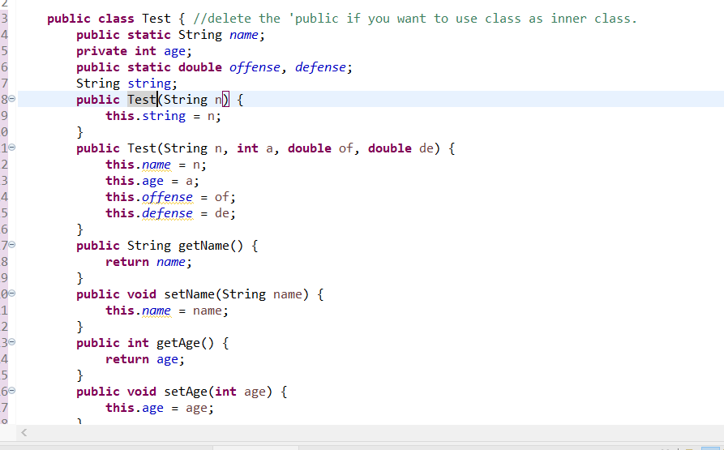
P3

Slide 9
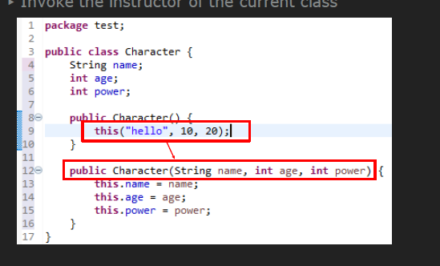
P4
Explain the meaning of the 12nd line
12라인: 클래스명 Chacracter 클래스의 생성자이며, 인자(parameter)로는 스트링타입 1개와 인티저타입 두개를 받아 값을 셋팅한다.

Slide 10
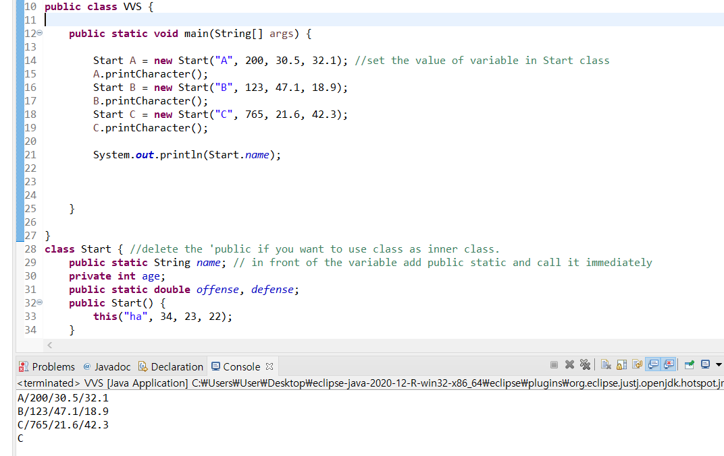
Inner Class Example
P5

Slide 11
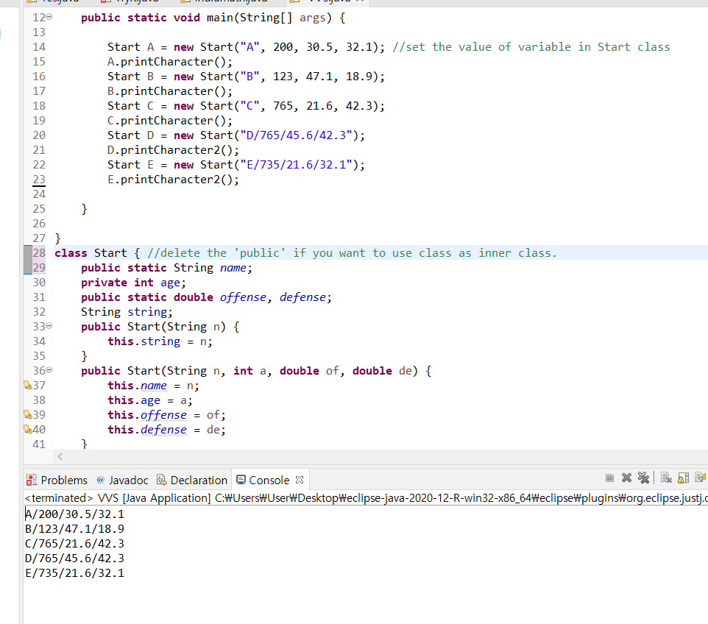
Regarding as P3
P6

Slide 12
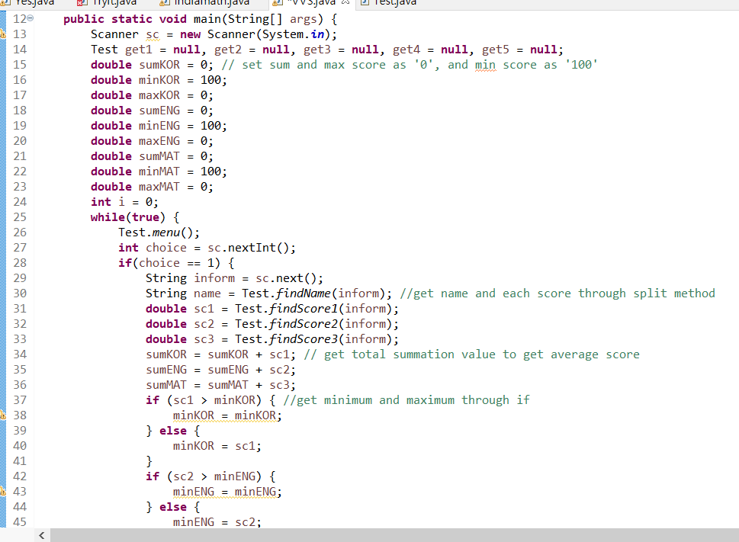
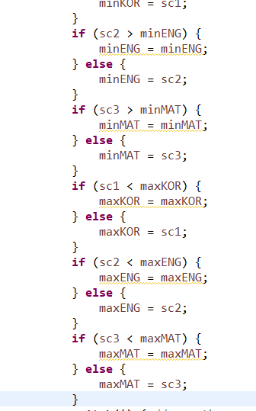
Descriptive Statistics -----Main Method
P7

Slide 13
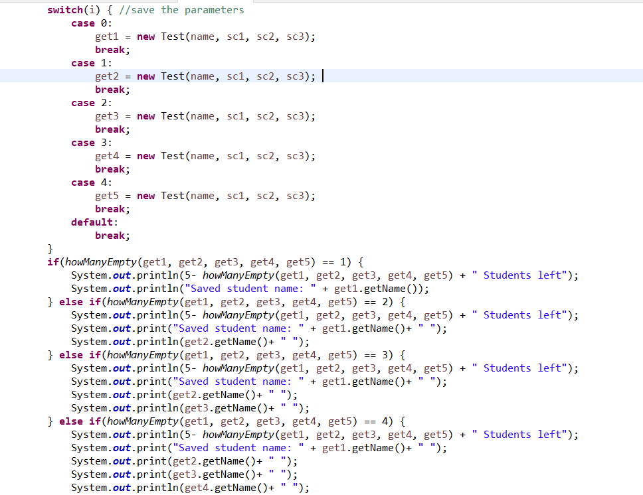
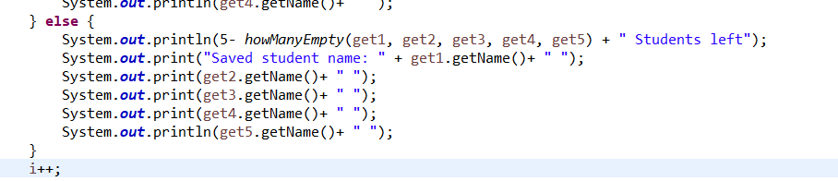

Slide 14
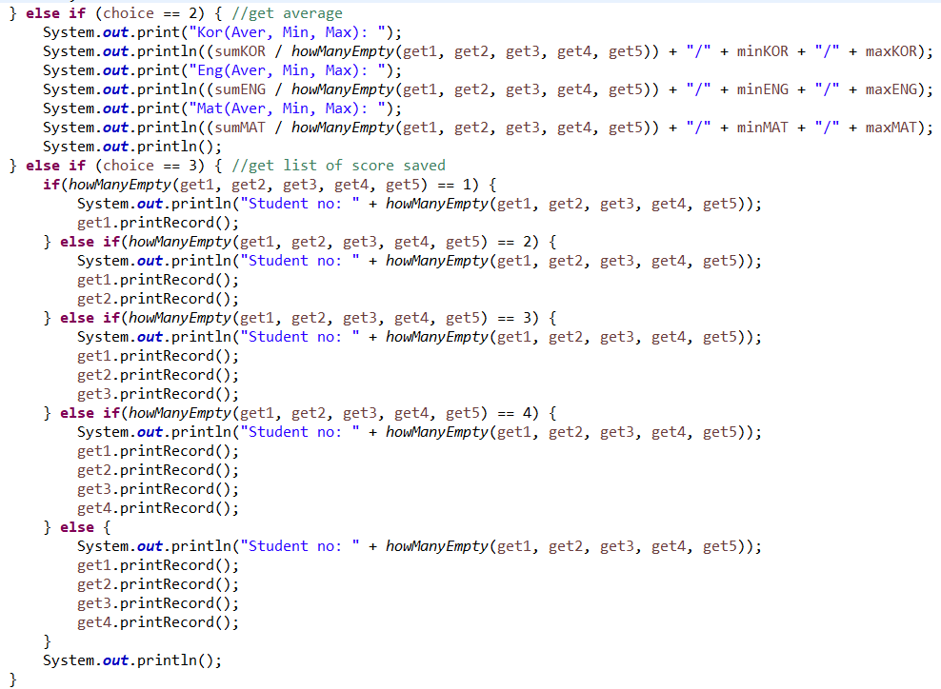

Slide 15
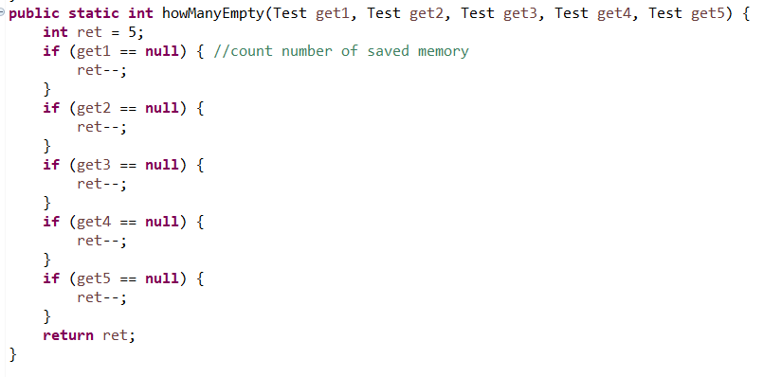

Slide 16
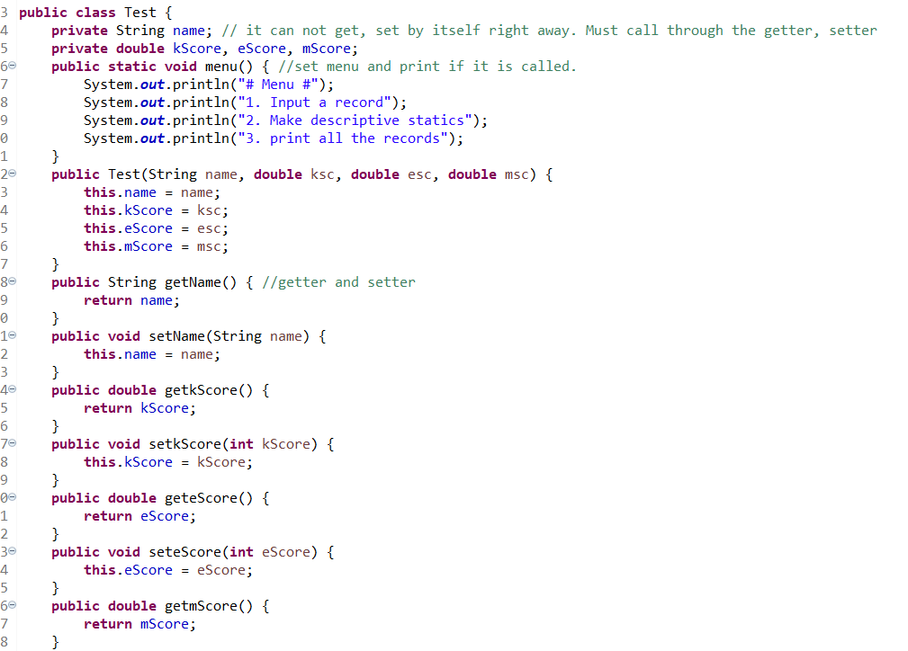
other class

Slide 17
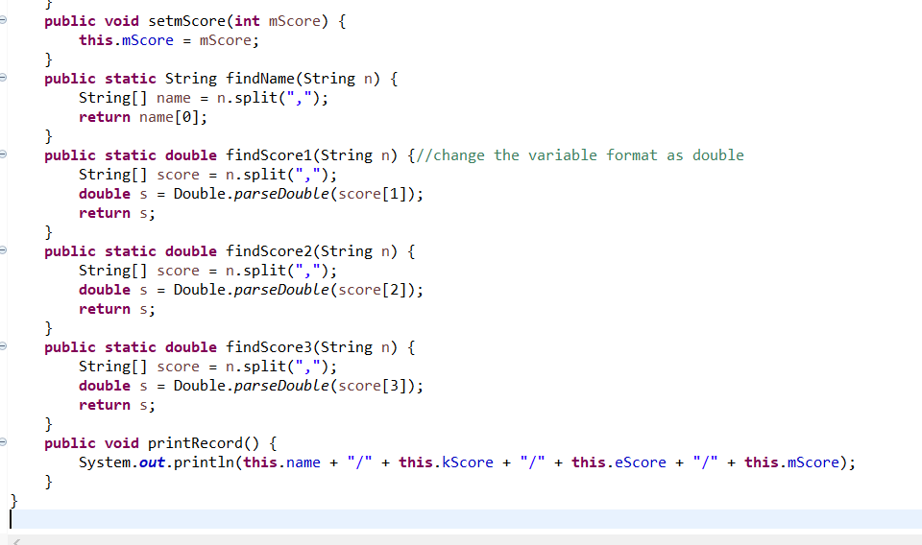

Slide 18
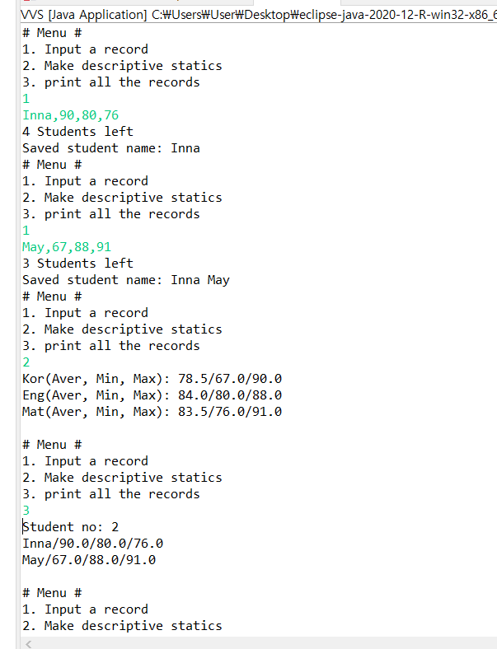
P7 result

